Slide 1


SRAM型FPGA应用相关测试与容错的关键技术研究
南京航空航天大学 电子信息工程学院
答辩人：毛志明
导师：张颖

Slide 2
目 录
CONTENTS
PART 01
研究背景与意义
PART 02
互连故障测试
PART 03
互连故障诊断
PART 04
互连故障容错
PART 05
仿真验证

Slide 3
1
  研究背景与意义
  课题背景与研究意义

Slide 4

  课题背景与研究意义
由于FPGA的可多次编程、结构灵活和开发周期短等优点，使得FPGA越来越受欢迎，因而对FPGA的可靠性要求也越来越高。
反熔丝型FPGA
Flash型FPGA
只能编程一次，编程之后成为固定器件，灵活性不足，稳定性较高
可反复擦写，且掉电后非易失，灵活性和稳定性兼得，但成本较高
  FPGA
SRAM型FPGA
可反复编程，每次上电后需重新加载配置，灵活性好，稳定性略有不足，较低成本
Notes:
FPGA与CPLD：由于工艺的难度差异，CPLD 集成度较低，其结构更适合完成复杂的组合逻辑，而 FPGA 集成度更高，且更适合实现复杂的时序逻辑，现如今电路设计规模越来越大，动辄上万或几十万的寄存器规模，因此久而久之 FPGA 便成为了开发者的首选可编程器件。
FPGA与ASIC：FPGA 开发周期短，开发流程简化，开发人员能通过软件更改片上程序，无需承受替换或重新设计芯片的巨大时间成本，而全定制电路 ASIC 开发周期长，工序复杂精密，芯片功能固化后可重配置功能有限，使用 FPGA 进行开发的时间比ASIC 设计周期平均减少 55%，在激烈的市场竞争下，往往产品的上市时间比产品的价格更重要，产品上市时间越晚，市场份额损失得就越多。
FPAG作为一种半定制电路，既解决了CPLD等可编程器件门电路有限的缺点，又克服了定制电路的不足，因而被广泛使用于各个领域。越受重视，对其可靠性的要求也就越高。

Slide 5
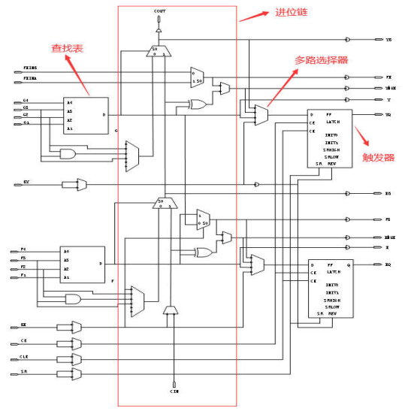
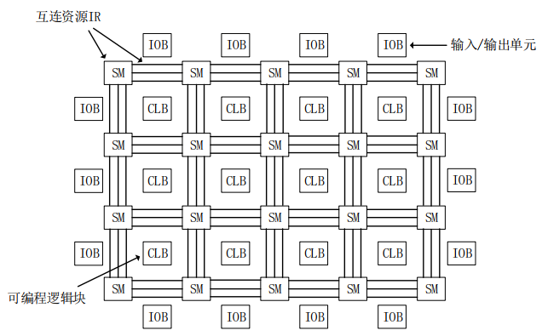
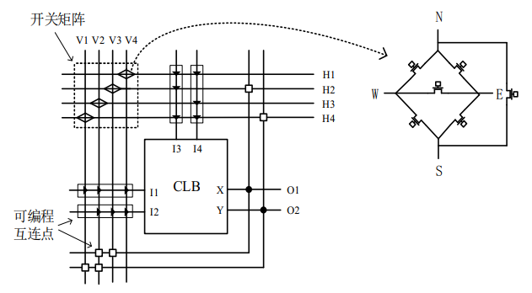
  课题背景与研究意义
Slice内部电路图
SRAM型FPGA经典架构
SRAM型FPGA内部资源丰富，其中互连资源占芯片面积的60%以上，而且随着电路的高度集成化，元器件以及布线的密度越来越大，FPGA互连资源在制造和使用过程中出现故障的概率也大大提升，因而研究SRAM型FPGA互连资源的可靠性是有实际意义的。
局部互连资源结构图

Slide 6
2
  互连故障测试
  FPGA互连故障测试研究现状
  测试研究方案：基于改进故障模型的应用相关互连故障测试

Slide 7
  FPGA互连故障测试研究现状
故障测试是检验FPGA可靠性的有效手段
非内建自测试：测试向量来源于外部
01
大多基于ATE进行测试，因而许多文献都致力于优化IR资源的测试结构，以减少测试配置数，缩短测试时间。
应用无关测试：对FPGA内部所有资源进行性能完备的测试。
内建自测试：测试向量来源于内部
02
使用FPGA内部逻辑资源实现测试的整个流程，解决了使用ATE进行测试时存在FPGA输入输出端口数量有限的顾虑。
互连故障测试
应用相关测试：只关心用户电路映射在FPGA上所使用到的硬件资源的正确性。
Notes:
应用无关测试主要对 FPGA 进行出厂测试，需要覆盖 FPGA 所有的资源，测试步骤较为繁琐；应用相关测试则只关心用户电路所使用到的 FPGA 资源，测试效率较高，而现有测试文献中的应用相关测试方案却大多只考虑到某一类型的互连故障测试，因此本文将采取应用相关互连测试方法对现有文献中的互连故障覆盖问题进行分析研究。

Slide 8
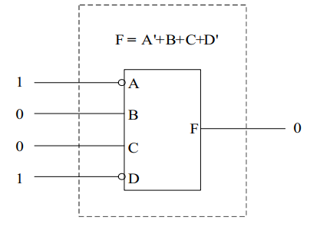
  测试研究方案：基于改进故障模型的应用相关互连故障测试
测试对象
FPGA中的互连资源：CLB内的互连资源、CLB间的互连资源
测试策略
CLB间的互连资源出现故障，即相应互连金属线段或可编程开关点出现故障，在用户电路中则表现为对应的信号线所传输的逻辑值发生错误，因而反过来测试用户电路中信号线的正确与否，即可证明电路所使用到的硬件互连资源是否存在故障。
互连故障测试
单项函数解决故障的传播和故障的激活问题。
测试问题
单项函数示例

Slide 9
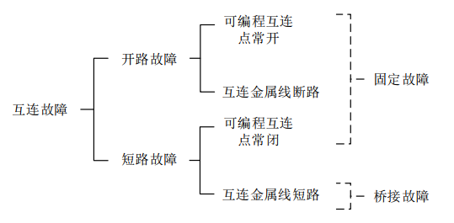
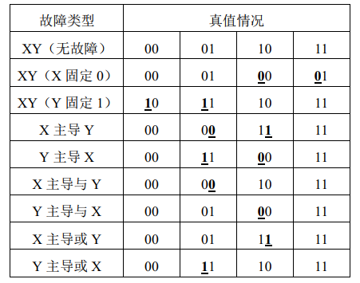
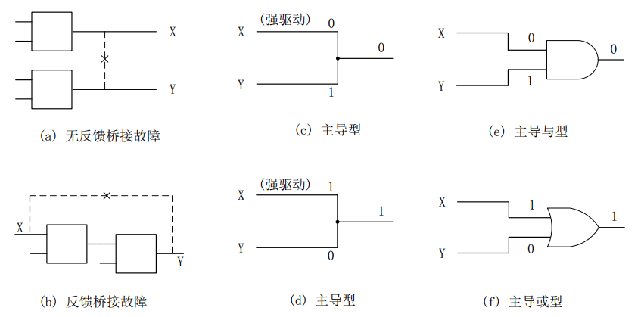
  测试研究方案：基于改进故障模型的应用相关互连故障测试
互连故障真值表
互连故障类型
桥接故障示意图
Notes:
“主导”桥接故障的现象是其中一条金属线无论传输什么值，都为强驱动，致使另一条金属线的值始终被牵制，随着强驱动金属线的值改变而改变，若金属线 X 和 Y 发生“主导”型桥接故障，且 X 为强驱动，则无论金属线 Y 传输什么值，最终都会与强驱动金属线 X 的值相同。
“主导与”桥接故障的现象是传输逻辑值 0 的金属线驱动能力强于传输逻辑值 1 的金属线，从而导致传输逻辑值 1 的金属线最终传输逻辑值 0，即“主导与”桥接的逻辑值变化由主导信号线的逻辑值 0 主导 。
“主导或”桥接故障的现象是传输逻辑值 1 的金属线驱动能力强于传输逻辑值 0 的金属线，从而导致传输逻辑值 0 的金属线最终传输逻辑值 1，即“主导或”桥接的逻辑值变化由主导信号线的逻辑值 1 主导 。

Slide 10
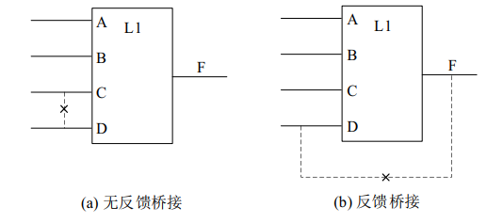
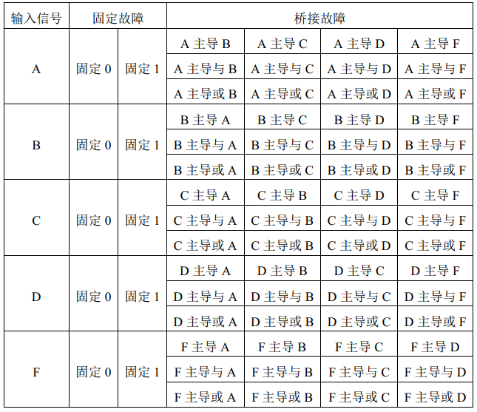
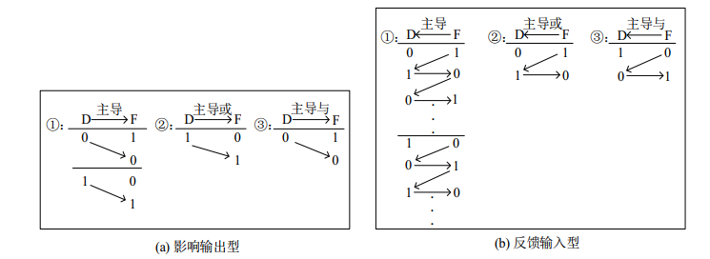
  测试研究方案：基于改进故障模型的应用相关互连故障测试
在FPGA设计中，考虑所有信号线之间的桥接故障是不合适的，因为这样不仅使得故障的数量变得十分庞大，而且整个电路的状态分析也会变得十分复杂，增加了测试的难度，并且基于FPGA的布局布线信息，一些物理距离相距较远的信号线之间是不可能发生桥接故障的。为了优化对桥接故障的测试，本文只考虑单个LUT信号线上的无反馈桥接和反馈桥接故障。
单个4输入LUT的故障列表
LUT上的桥接故障示意图
反馈桥接故障测试现象分析

Slide 11


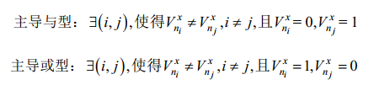
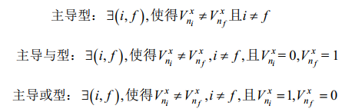

  测试研究方案：基于改进故障模型的应用相关互连故障测试
布尔值约束
约束每条信号线的值为0或1
01
至少存在一种配置，使得某一条被测互连线被施加逻辑值0，存在另一种配置使得同一条被测互连线被施加为逻辑值1。
固定故障约束
02
给出覆盖到列表中所有故障应该满足的条件，再用SAT进行求解
测试向量生成
03
无反馈桥接故障约束
在同一个测试配置中，相应的成对信号线被施加相反的逻辑值。
04
反馈桥接故障约束
05
原理与无反馈桥接故障相同
赋值冲突约束
避免某条信号线在同一测试配置中被同时赋值为“0”和“1”两种逻辑值

Slide 12
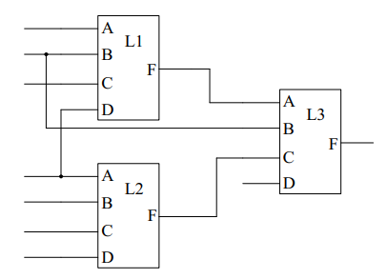
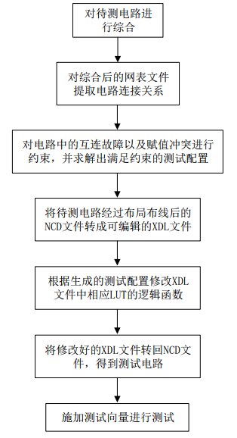
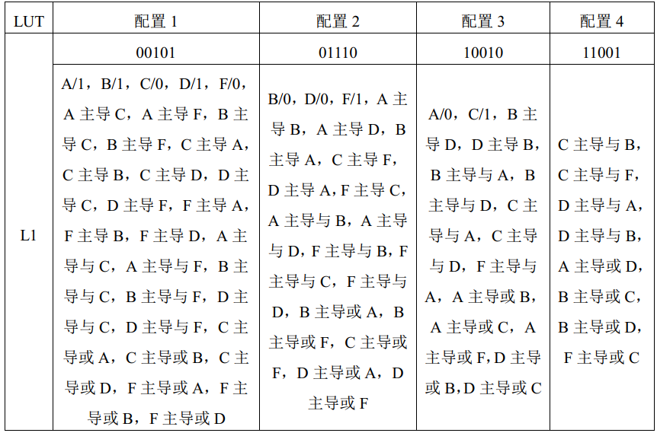
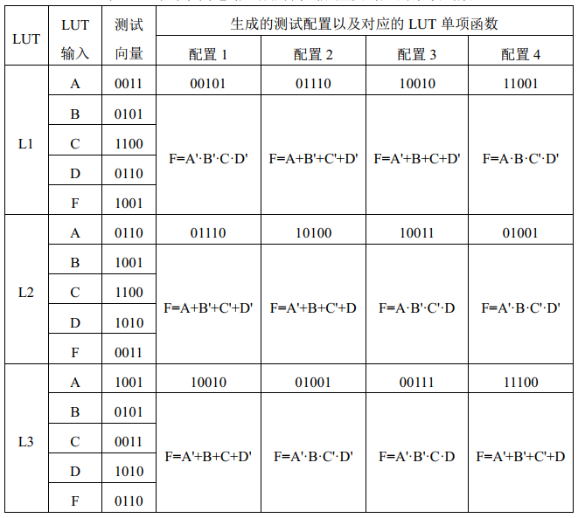
  测试研究方案：基于改进故障模型的应用相关互连故障测试
查找表L1的故障覆盖情况
示例电路
测试流程图
针对示例电路生成的测试配置及对应的单项函数

Slide 13

  测试研究方案：基于改进故障模型的应用相关互连故障测试
在FPGA互连测试过程中不仅需要考虑故障的覆盖情况，还需要考虑测试时间的成本，而测试中所花费的时间主要取决于测试配置的数量。
文献[28]
指出使用 次配置无法覆盖“主导与”、“主导或”型桥接故障，并提出在2 ≤n ≤7时，需要多1次配置才能实现故障列表的全覆盖。
本文
只考虑了同一LUT信号线之间的桥接故障，而单个LUT的信号线数量在2-7之间，且考虑到使用额外1个配置处理赋值冲突约束，因此最多需要 次配置就能覆盖到所有故障。
文献[27]
激活 n 条信号线的所有固定和桥接故障只需要 次测试配置。

Slide 14
3
  互连故障诊断
  FPGA互连故障诊断研究现状
  诊断研究方案：基于粗细粒度故障的非自适应互连故障诊断

Slide 15
  FPGA互连故障诊断研究现状
故障诊断是提高FPGA可靠性的重要一环
在下一步诊断配置的选择基于上一步的诊断配置的结果。自适应诊断方法是一个不断逼近故障的过程，在过程中根据诊断结果调整诊断配置，大多用于故障数量有限或故障范围有限的情况下以最小代价定位故障。
自适应诊断
互连故障诊断
在先执行所有的诊断配置，并记录结果，然后再分析结果判定出故障所在位置。
非自适应诊断
Notes:
非自适应诊断的时间是固定的，而自适应诊断的时间是根据故障所在位置随机的，可能是最坏的情况，也可能是最好的情况。但自适应方法在诊断过程中需要根据上一次的诊断结果调整下一次配置，总的花费时间通常大于非自适应方法所需要的时间，所以非自适应方法一般优于自适应方法。然而现有诊断文献中的非自适应诊断方案都直接对待测电路中所有的互连线进行诊断，所需诊断的范围较大，因此本文将采取非自适应诊断方法对现有诊断文献中的故障诊断范围进行优化。

Slide 16
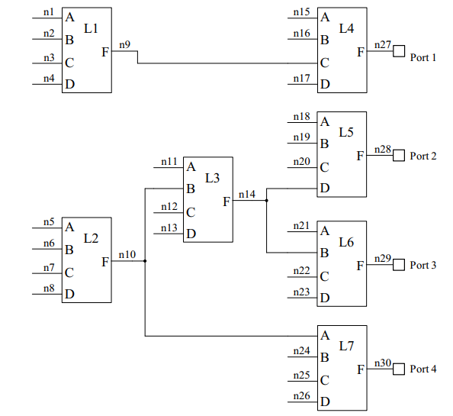


  诊断研究方案：基于粗细粒度故障的非自适应互连故障诊断
第一步：分析电路的互连情况，确定电路中单输出路径和多输出路径的情况
影响输出端口1的信号线集合：
影响输出端口2的信号线集合：
影响输出端口3的信号线集合：
影响输出端口4的信号线集合：

Slide 17
  诊断研究方案：基于粗细粒度故障的非自适应互连故障诊断
第二步：结合测试阶段的错误输出端口信息，判断故障所在路径
单个输出端口不匹配：对于电路中存在的单个故障，若该故障只造成单个输出端口出现故障不匹配的情况，那么有两种可能，要么在单输出路径，要么在多输出路径上。
多个输出端口不匹配：针对电路中存在的单个故障，如果该故障导致多个输出端口出现故障不匹配的情况，那么只有一种可能，即故障存在于多输出路径上。

Slide 18


  诊断研究方案：基于粗细粒度故障的非自适应互连故障诊断
第三步：根据故障所在路径，对故障范围进行粗粒度诊断定位
单输出路径：根据该单输出路径的不同输入分支的组合深度进行二分法缩小故障的范围。
将L1配置为SOP： 或POS： 。在LUT的输入端输入任意值，配置为SOP的LUT的输出值都为“0”；配置为POS的LUT的输出值都为“1”。将查找表 L1 配置为 SOP 或 POS，即可使得 n9 信号线上的值与查找表 L1 的输入端无关，这时观察输出端口1，若在输出端口1处未发现输出错误，则说明单输出路径上 L4 所在的右边区域不存在故障。

Slide 19


  诊断研究方案：基于粗细粒度故障的非自适应互连故障诊断
多输出路径：根据电路互连情况以及错误输出端口信息即可判断出故障所在粗粒度范围。
分析电路互连情况，可找到只影响相应端口的信号线，如同时只影响输出端口2和3的信号线为 ，同时只影响输出端口2、3、4的信号线为 。再结合错误输出端口信息，若在测试过程中只观察到输出端口2、3出现不匹配现象，则可确定故障存在于 信号线上；若观察到输出端口2、3、4出现不匹配现象，则可确定故障存在于 信号线上。

Slide 20
  诊断研究方案：基于粗细粒度故障的非自适应互连故障诊断
第四步：细粒度故障诊断（复用配置法）
固定故障：分析成功的配置，若某一信号线在不同的成功配置中有被赋为“0”和“1”，说明该信号线上的值不会影响到测试结果，即该信号线上不存在固定故障；再分析失败的配置，若某一信号线在不同的失败配置中被赋为“0”和“1”，同样说明该信号线上的值不会影响到测试结果，即该信号线上无固定故障的嫌疑。
桥接故障：从成功的配置中排除无故障信号线对，若某一对信号线在任意成功配置中被赋为“01”或“10”，说明该对信号线不存在相应类型的桥接故障；再分析失败的配置，若某一对信号线在任意失败配置中被赋为“00”或“11”，说明该对信号线不存在任何桥接故障。
若复用配置法最终定位到多个固定故障嫌疑时，则需要使用额外的配置对多余的故障嫌疑进行排除。

Slide 21
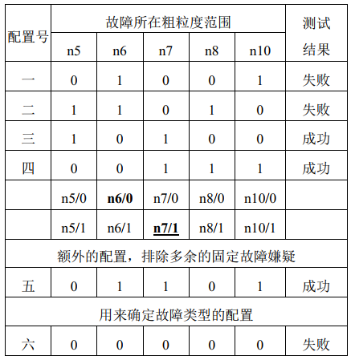
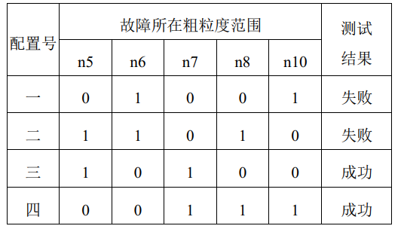
  诊断研究方案：基于粗细粒度故障的非自适应互连故障诊断
假设在先前步骤中确定了故障的粗粒度范围为
不知道故障的类型，先假设故障为固定故障进行诊断
Notes:
配置五：将配置一中 n7 信号线的逻辑值“0”修改为逻辑值“1”，以验证 n7 的固定 1 故障。
配置六：只需激活信号线n7的固定1故障，并使得其他信号线与n7的值相同，避免激活桥接故障，以确定最终的故障类型。
若表 4.2 中的配置六成功，说明故障不是所假设的固定故障，故障类型错误，需要重新复用配置对桥接故障进行诊断 ，此时直接复用表 4.2中的所有配置就可完成桥接故障的诊断，结合复用配置法诊断桥接故障的原理，可诊断出最终真正的故障发生在信号线n6 与 n7 之间，且为“10”组合。

Slide 22
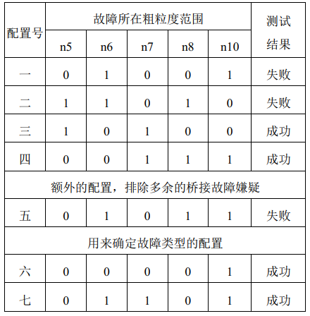
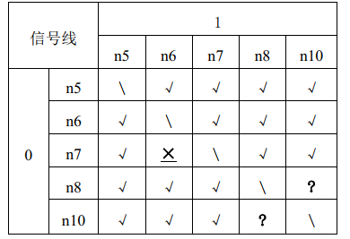
  诊断研究方案：基于粗细粒度故障的非自适应互连故障诊断
不知道故障的类型，先假设故障为桥接故障进行诊断
Notes:
配置五：将配置一中信号线n8的“0”修改为“1”，在该配置中信号线n6 和 n7 的“10”组合被激活，而信号线 n8 和 n10 被保持为“11”状态，以排除多余的故障嫌疑。
配置六和配置七：修改配置一中信号线n6和n7的逻辑值，使得这两条信号线一直保持相同的“0”和相同的“1”，避免激活相应的桥接故障，从而验证固定故障的嫌疑。

Slide 23
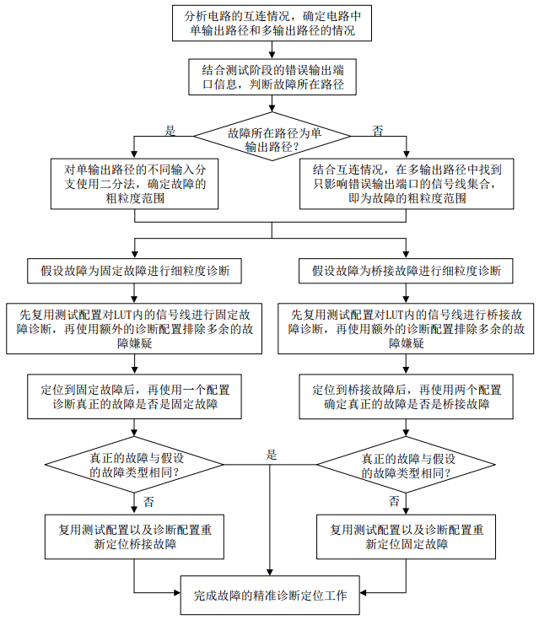




  诊断研究方案：基于粗细粒度故障的非自适应互连故障诊断
测试配置数：
先假设故障为固定故障：最好的情况只需 次配置即可；最坏的情况需要额外的配置排除多余的故障嫌疑，若此时粗粒度故障范围内存在m个LUT，则需要 确定故障所在LUT位置，再使用1次配置排除对应LUT内信号线的多余故障嫌疑，最后需要再使用1次配置确定真正的故障类型。
先假设故障为桥接故障：与固定故障诊断路线相同，只是最后需要使用2次配置确定真正的故障类型。
本文所需的最大诊断配置数：

Slide 24
4
  互连故障容错
  FPGA互连故障容错研究现状
  容错研究方案：基于细粒度冗余的修复型互连故障纠错容错

Slide 25
  FPGA互连故障容错研究现状
故障容错是保证FPGA可靠性的关键技术
软故障
FPGA由高能粒子辐射或噪声干扰造成的非永久性故障。
FPGA故障
预防型容错
用户在电路设计之初就考虑到容错策略，并将相应的容错技术插入到设计电路中，以应对电路可能发生的故障。
硬故障
FPGA在制造过程中存在的缺陷，或使用过程中导致的永久性损伤。
硬件级容错
修复型容错
待测电路在经过故障测试和故障诊断过程之后，定位到电路存在的故障，再采取措施对相应故障进行容错。
配置级容错
Notes:
预防型容错方法适用于电路设计之初，需要考虑电路正常工作时可能发生的任意故障；修复型容错方法则是在故障测试和故障诊断的基础上进行的，只需针对诊断定位到的故障进行处理，与本文研究步骤相契合，但现有修复型容错文献中所需要增加的资源面积消耗以及相应的工作复杂度都较高，因此本文考虑结合预防型容错方法和修复型容错方法，对现有容错文献中的故障处理措施进行改进。

Slide 26
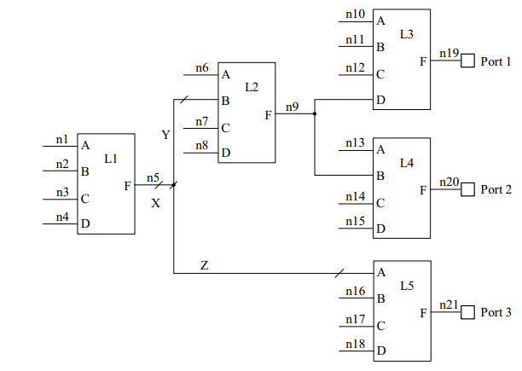
  容错研究方案：基于细粒度冗余的修复型互连故障纠错容错
细粒度冗余
当互连故障为只涉及到一条信号线的固定故障时，将该固定故障导致的错误映射到所在信号线附近的原始逻辑资源上，再对映射后的原始逻辑资源进行基于LUT的细粒度冗余复制。
当互连故障为存在于一对信号线上的桥接故障时，两条信号线中的任意一条都可能受到桥接故障的影响，在故障容错时就需要考虑两条信号线。而本文因为在互连测试和诊断过程中都只考虑了单个 LUT 内信号线的桥接故障，即存在桥接故障的一对信号线是连接了同一个 LUT 的，因此直接对该 LUT 进行冗余复制即可。

Slide 27
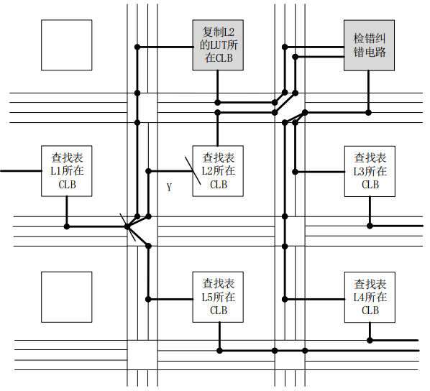
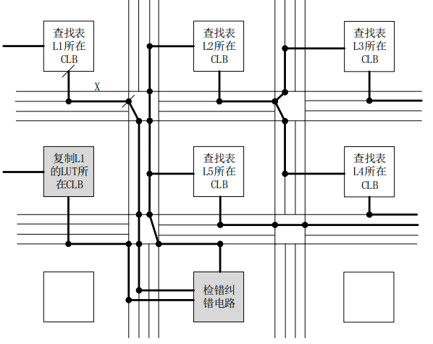
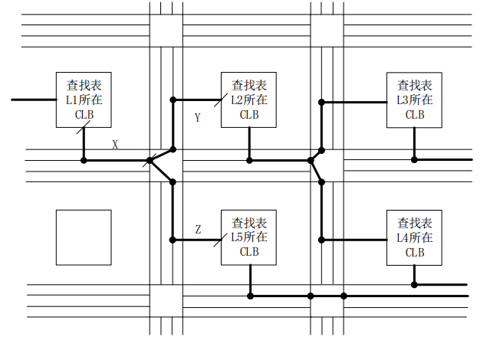
  容错研究方案：基于细粒度冗余的修复型互连故障纠错容错
原始路由示意图
互连故障在X段上
互连故障在Y段上

Slide 28
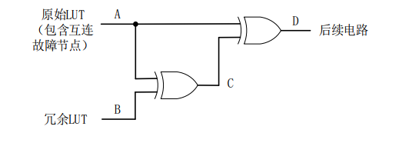
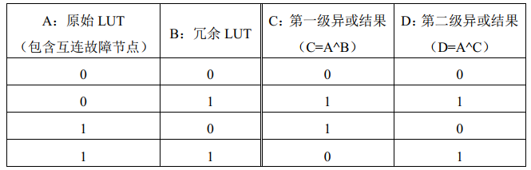
  容错研究方案：基于细粒度冗余的修复型互连故障纠错容错
检错纠错

Slide 29
5
  仿真验证
  测试仿真验证
  诊断仿真验证
  容错仿真验证
  总结
  致谢

Slide 30
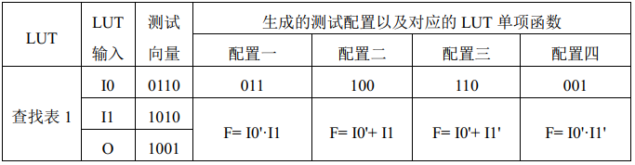
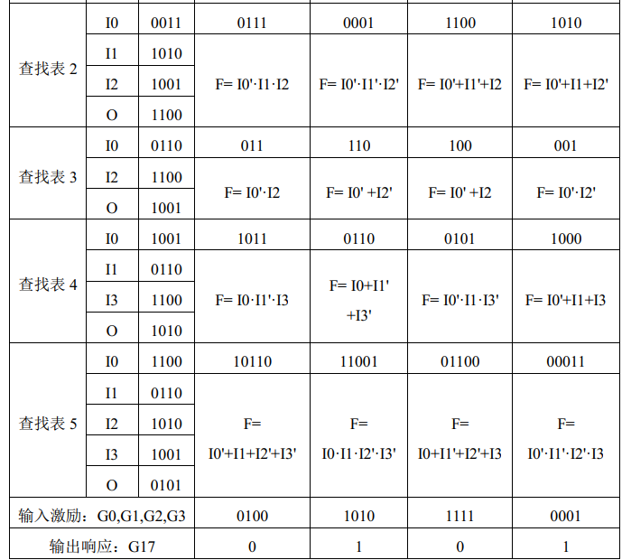
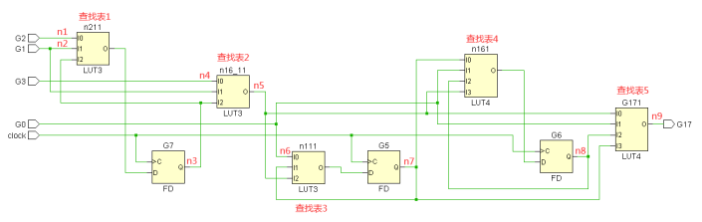
  测试仿真验证

Slide 31
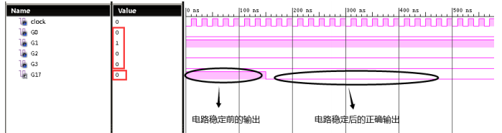
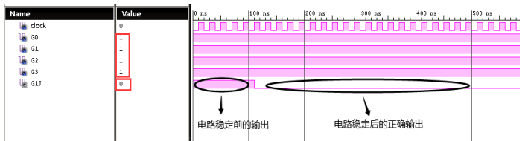
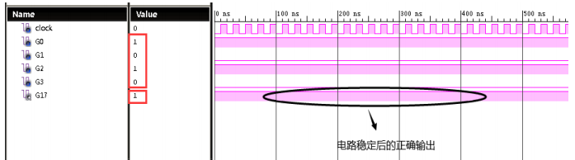
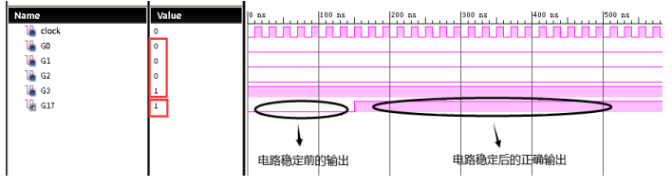
  测试仿真验证
无故障情况下S27的配置一仿真图
无故障情况下S27的配置三仿真图
无故障情况下S27的配置二仿真图
无故障情况下S27的配置四仿真图

Slide 32
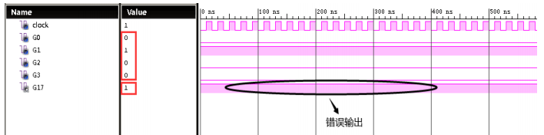
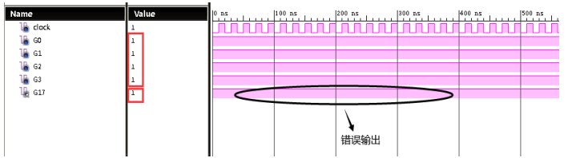
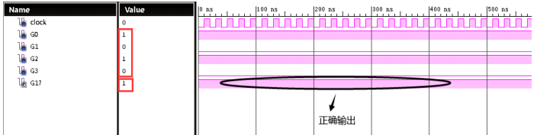
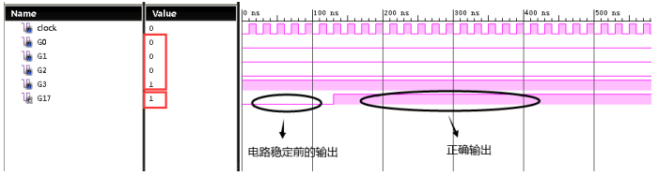
  测试仿真验证
注入固定故障后S27的配置一仿真图
注入固定故障后S27的配置三仿真图
注入固定故障后S27的配置二仿真图
注入固定故障后S27的配置四仿真图

Slide 33
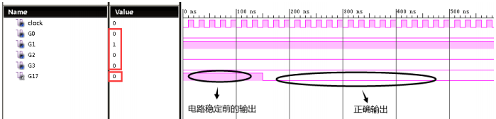
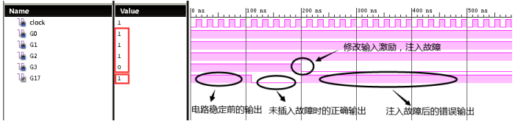
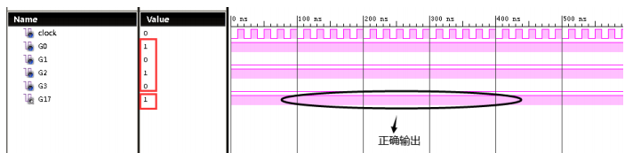
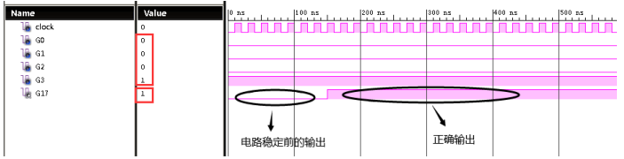
  测试仿真验证
注入无反馈桥接故障后S27的配置一仿真图
注入无反馈桥接故障后S27的配置三仿真图
注入无反馈桥接故障后S27的配置二仿真图
注入无反馈桥接故障后S27的配置四仿真图

Slide 34
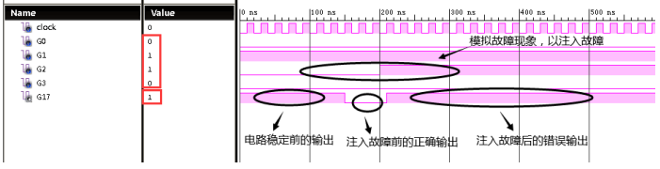
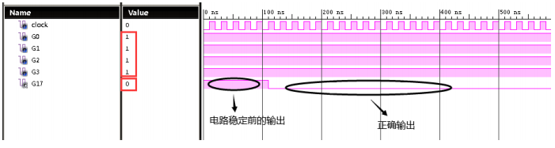
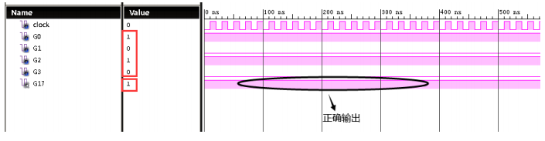
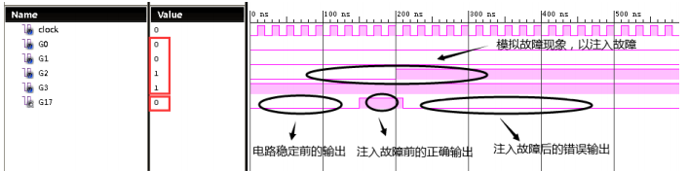
  测试仿真验证
注入反馈桥接故障S27的配置一仿真图
注入反馈桥接故障S27的配置三仿真图
注入反馈桥接故障S27的配置二仿真图
注入反馈桥接故障S27的配置四仿真图

Slide 35
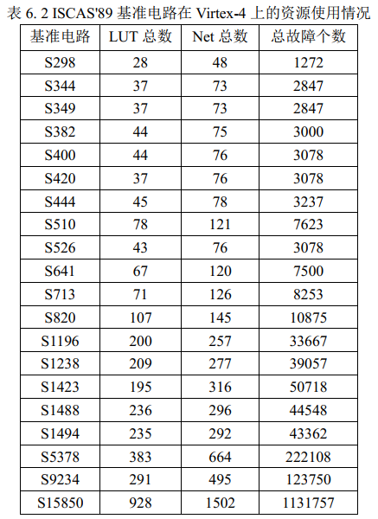
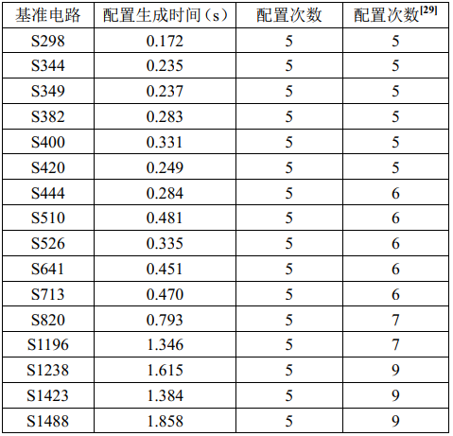
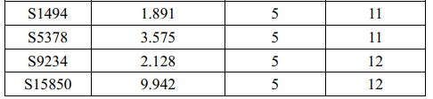
  测试仿真验证
  ISCAS’89基准电路在Virtex-4上的资源使用情况
  ISCAS’89基准电路的测试配置生成结果

Slide 36




  诊断仿真验证
  S27电路的测试配置及注入固定故障后的测试结果
  诊断配置一仿真图
  分析完测试配置之后存在的固定故障嫌疑
  诊断配置二仿真图

Slide 37


  诊断仿真验证
  对S27注入固定故障后的诊断配置及结果
  诊断配置三仿真图
  最终确定故障为信号线n8上的固定0故障，与先前注入的故障相同。

Slide 38




  诊断仿真验证
  S27电路的测试配置及注入无反馈桥接故障后的测试结果
  分析完测试配置之后，发现电路中不存在固定故障，下面是分析桥接故障之后存在的嫌疑
  诊断配置一仿真图
  诊断配置二仿真图

Slide 39

  诊断仿真验证
  对S27注入无反馈桥接故障后的诊断配置及结果
  最终确定故障为信号线n3与信号线n4之间的桥接故障，且为“01”组合，与先前注入的故障相同。

Slide 40



  诊断仿真验证
  ISCAS’89基准电路在Virtex-4上的相关参数信息
  诊断ISCAS’89基准电路所需的最大配置数

Slide 41



  容错仿真验证
  原电路图
  注入无反馈桥接故障后的容错电路图

Slide 42



  容错仿真验证
  注入无反馈桥接故障后进行容错的S27配置三仿真图
  诊断ISCAS’89基准电路在Virtex-4上进行容错的相关参数信息
Notes:
现有修复型容错技术中的硬件级容错大多基于逻辑行/列的移位，所增加的面积消耗过大，且大多数文献年代久远，不好公平地进行数据比对；修复型容错技术中的配置级容错则是避开故障，对整个电路重新进行布局布线，无法评估所增加的面积消耗，因此本文未列出现有文献中的数据进行比对。

Slide 43
  总结
SRAM型FPGA应用相关互连测试与容错的关键技术研究
1.提出了一种基于改进故障模型的应用相关互连故障测试方案，约束桥接故障只发生在同一LUT的信号线之间，优化了对桥接故障的测试，解决了现有文献中反馈桥接故障的覆盖问题。
2.提出了一种基于粗细粒度故障的非自适应互连故障诊断方案，在测试的基础上，判断故障所在的粗粒度范围，减小了故障细粒度诊断的范围和复杂度。
3.提出了一种基于细粒度冗余的修复型互连故障纠错容错方案，在诊断的基础上，对定位到的故障进行基于LUT的细粒度冗余，并结合检错纠错电路以较小的面积消耗恢复了电路的正常工作。

Slide 44
  致谢
致谢
本次论文是在我的指导老师 张颖老师以及陈鑫老师的亲切关怀与细心的指导下完成的。从最初课题的选择到最终论文的完成，张老师始终都给予了细心的指导和不懈的支持，并且在耐心的指导论文之余，老师不断的开拓我的视野，启发我的思考，让我体会到了独立完成项目的乐趣。
本文能够得以顺利的完成，也与实验室中其他同学的帮助是分不开的。虽然他们没有直接参与我的论文写作，但是无论在开题时，还是在研究过程中，他们都给我提供了很多意见，一系列可行性的建议，也向他们表示我深深地感谢！

Slide 45
THANK YOU FOR YOUR GUIDANCE.
谢谢您的指导

